Slide 1
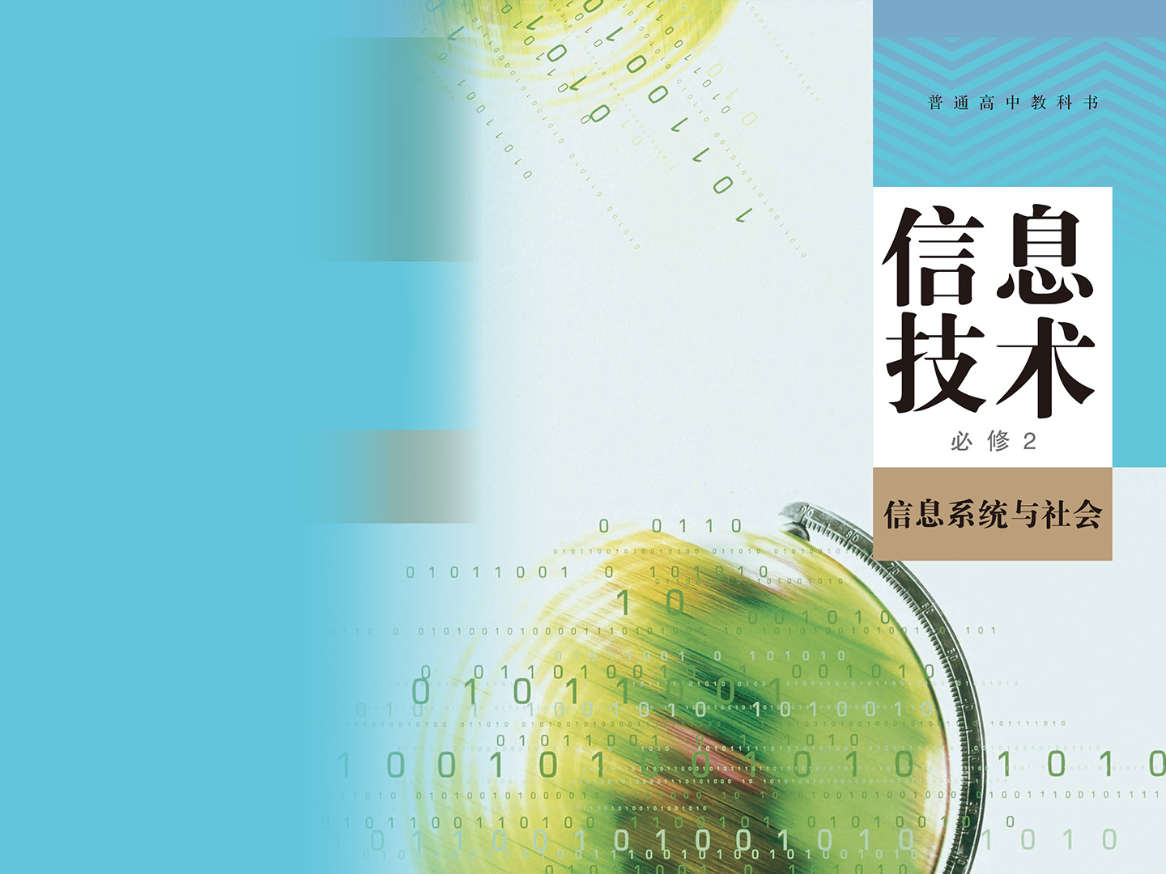
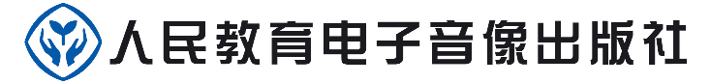


Slide 2
1 初识信息系统安全

Slide 3
信息
系统 安全

Slide 4
信息系统
管理安全
数据安全
网络安全
主机系统软件安全
硬件安全
信息系统安全
人
数据
网络
软件
硬件

Slide 5
分组汇报
物理安全
数据安全
管理安全
主机系统软件安全
网络安全

Slide 6
小结
物理安全是防护信息系统安全的最底层,缺乏物理安全其他任何安全措施都是毫无意义的
物理安全层面
主机系统软件安全层面
网络安全层面
数据安全层面
管理安全层面
保护信息系统安全的中坚力量
网络安全为信息系统在网络环境的安全运行提供支持
数据加密技术是最基本的安全技术，被誉为信息安全的核心
在信息安全中，最活跃的因素是人，对人的管理以完备的安全管理政策和制度为前提

Slide 7
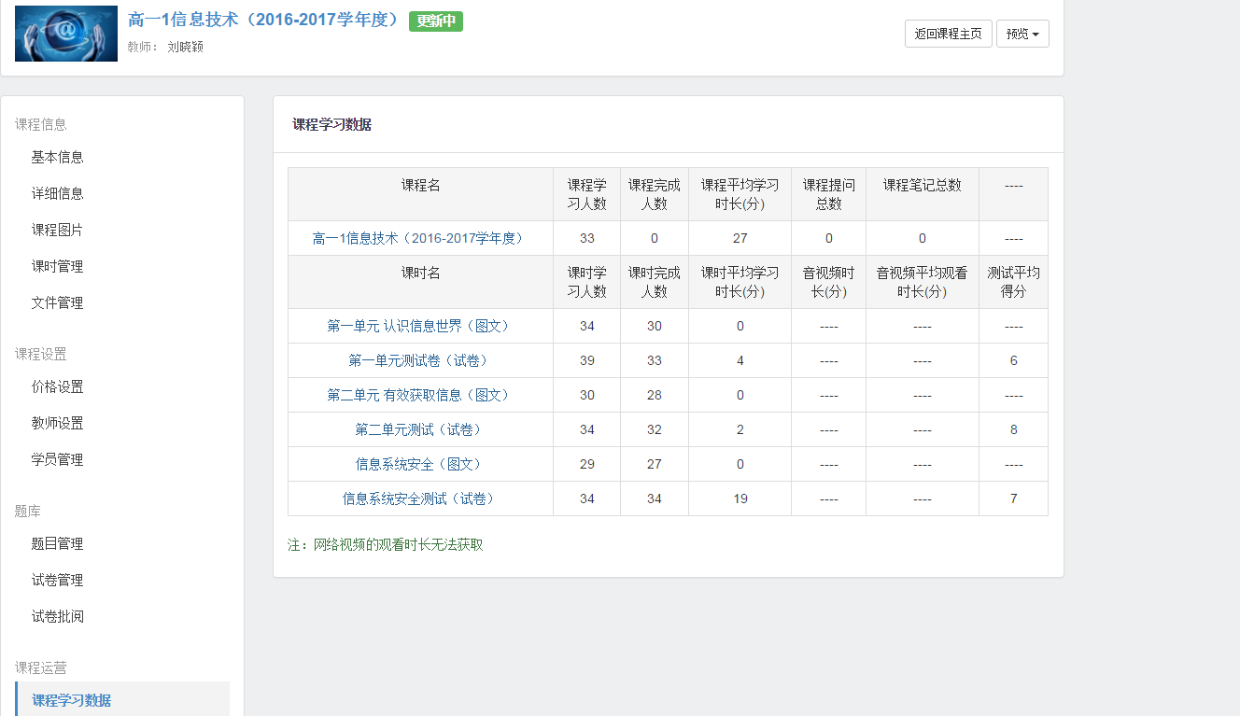
在线学习平台课堂测试
预习情况

Slide 8
作业
1.补充内容,继续完善小组研究任务，增加实例。
2.举例说明在信息活动中碰到的一些信息系统安全方面的事情，并加以分析，说说是属于哪方面的问题，应该如何解决。

Slide 9
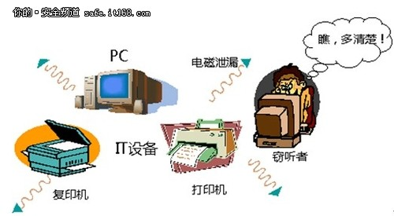
电磁泄露
电磁泄漏是指信息系统的设备在工作时能经过地线、电源线、信号线、寄生电磁信号或谐波等辐射出去，产生电磁泄漏。

Slide 10
电磁泄露
电磁泄漏是指信息系统的设备在工作时能经过地线、电源线、信号线、寄生电磁信号或谐波等辐射出去，产生电磁泄漏。
这些电磁信号如果被接收下来，经过提取处理，就可恢复出原信息，造成信息失密。
（活动：破解Wi-Fi密码）

Slide 11
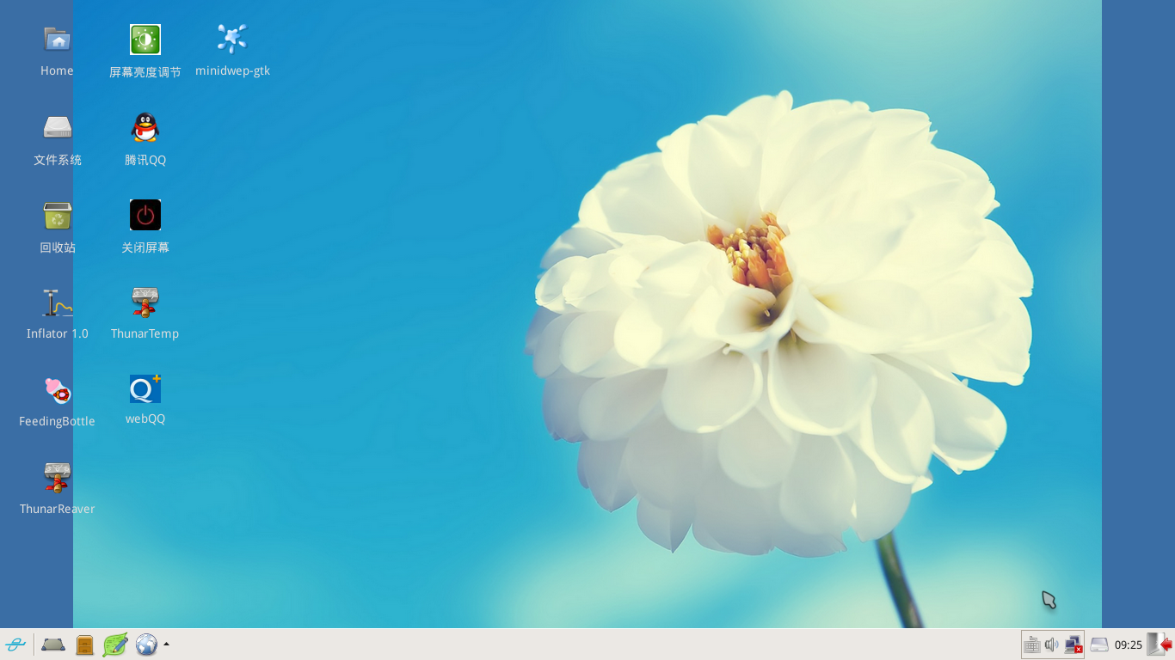

Slide 12
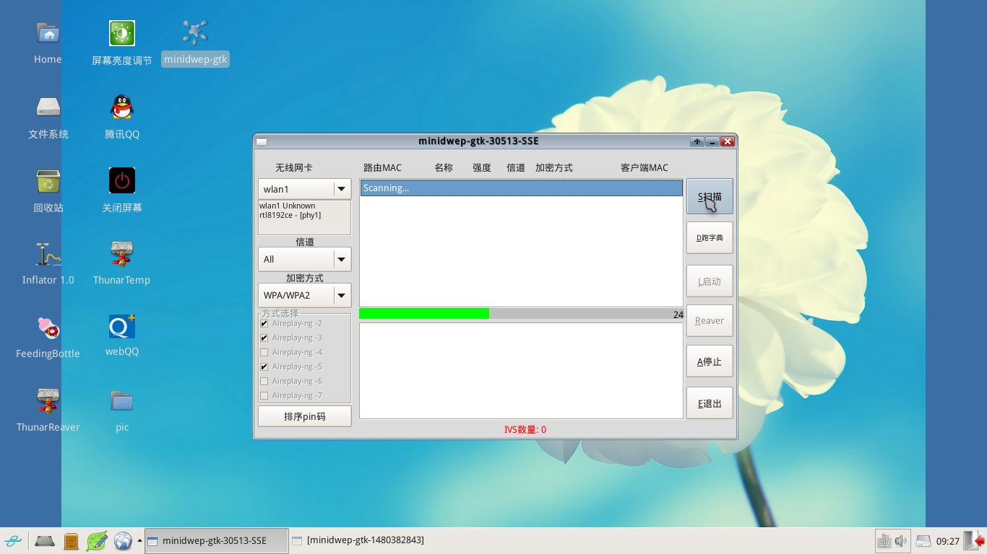

Slide 13
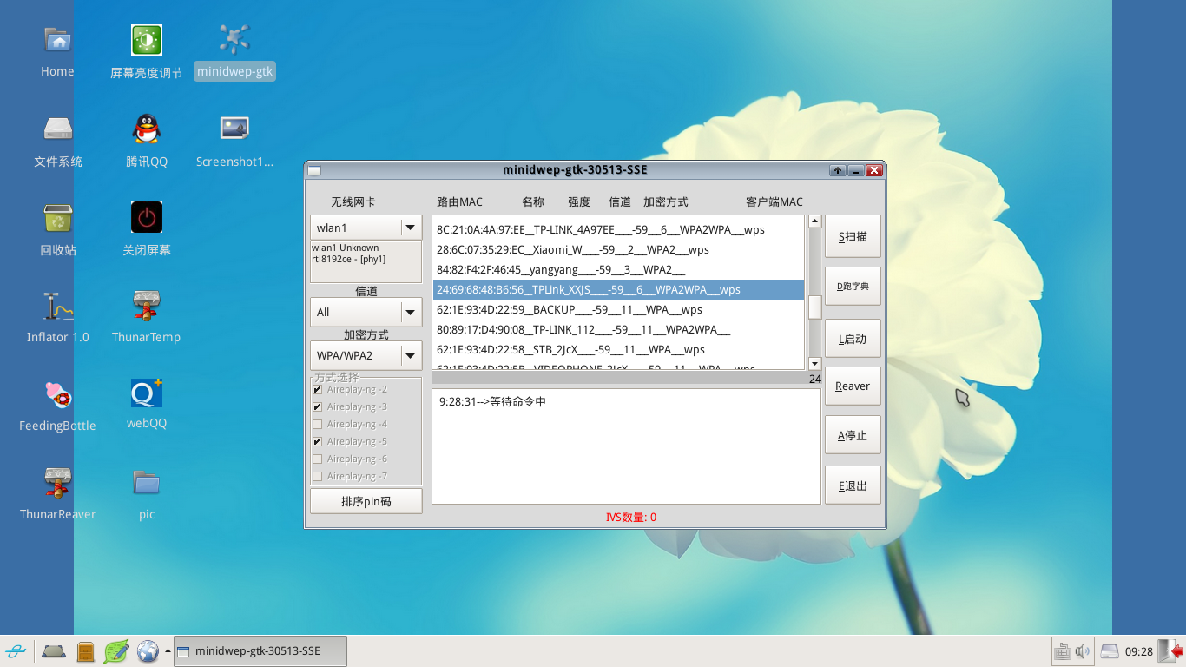
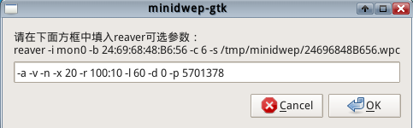
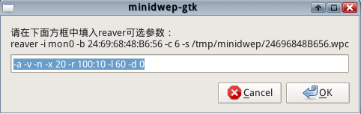
11.29

Slide 14
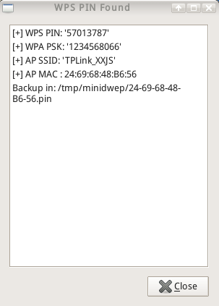
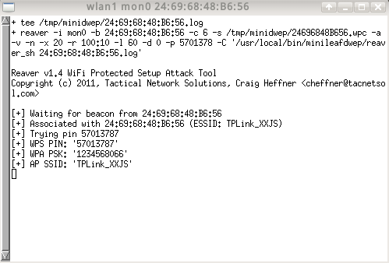
11.29

Slide 15
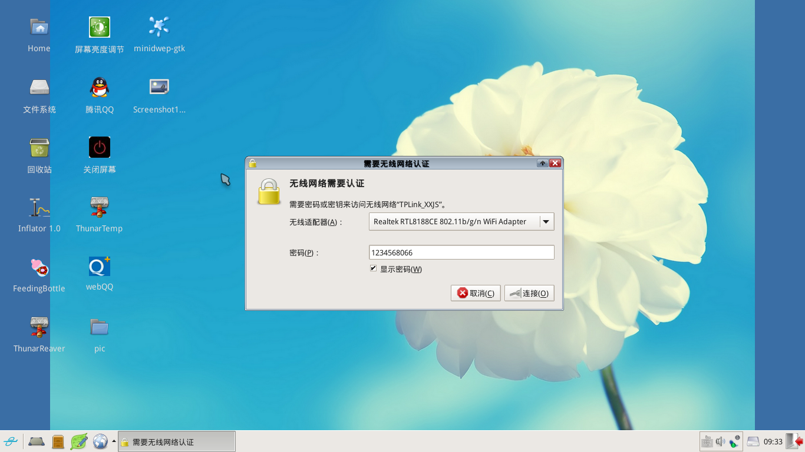

Slide 16
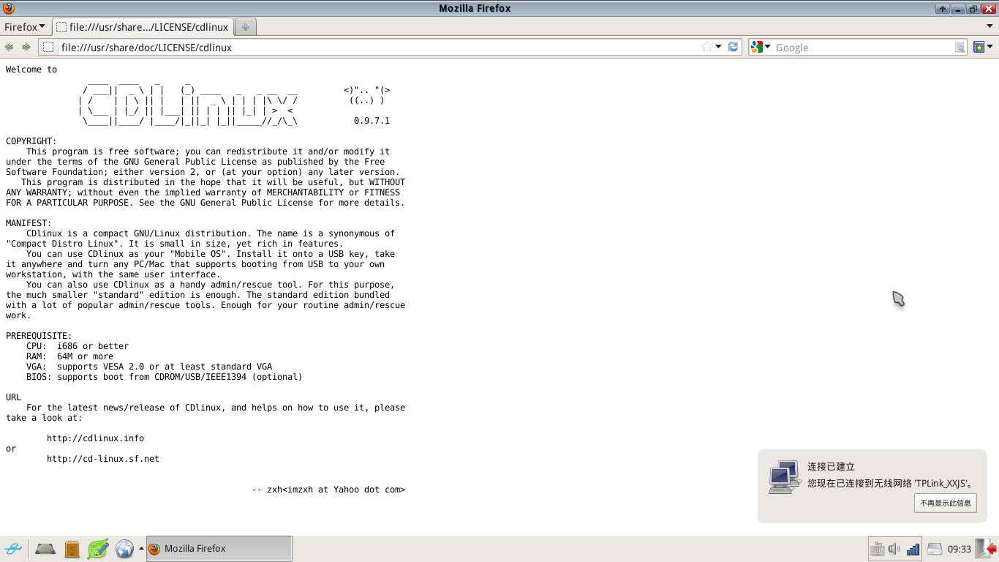

Slide 17
思考：如何设置路由器，减少信息泄露的几率？

Slide 18
电磁泄露防范措施
为了尽量减少电磁泄露的危险，必须采取完全防护措施。目前主要的防范技术是：信号干扰技术、电磁屏蔽技术和TEM-PEST技术。
思考：这三种技术具体指的是什么？

Slide 19
身份认证
第一种：口令
第二种：数字证书
第三种：身体特征：如指纹、唇纹、虹膜等
思考：唇纹、虹膜等在生活中有哪些应用实例？

Slide 20
主机系统软件安全
限制访问
查看日志
更改操作系统
关闭端口
将什么操作系统改为什么操作系统？为什么要更改操作系统？
关闭什么端口？为什么要关闭端口？

Slide 21
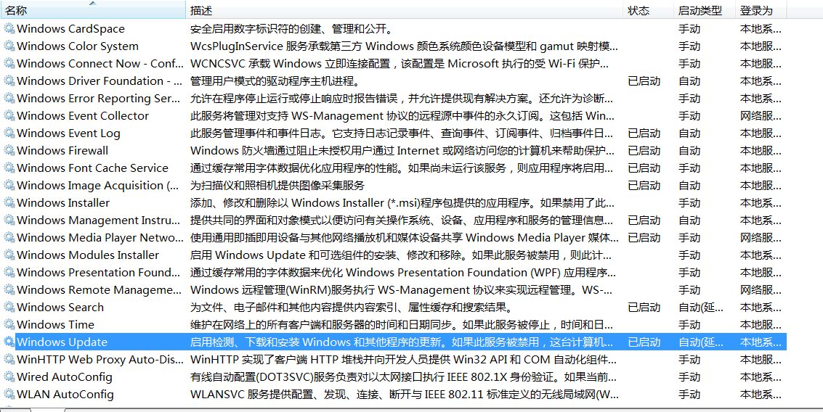
Notes:
Windows Update是我们用来升级系统的组件，通过它来更新我们的系统，能够扩展系统的功能，让系统支持更多的软、硬件，解决各种兼容性问题，让系统更安全、更稳定。今天，我们就来分析一下种种更新方式，让大家在更新系统的时候能够畅通无阻。

Slide 22
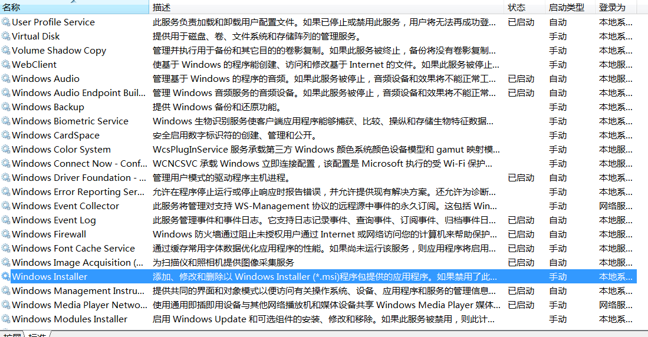
网络安全
Windows服务的设置

Slide 23
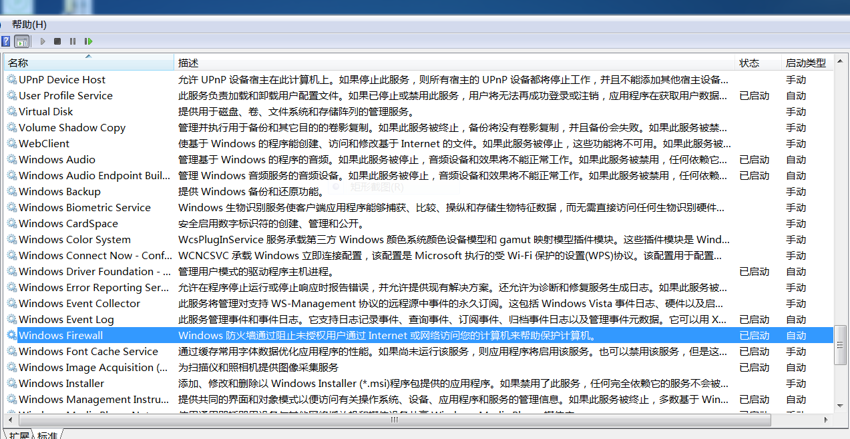
Notes:
Windows Firewall为windows系统防火墙服务的，是可以保障操作系统的安全，肯定会有许多的用户在用计算机全是安装各样的安全软件，就像是：瑞星杀毒的软件、360安全卫士与计算机管家等，而且那些安全软件自身也是拥有防火墙功能的，要是同时进行开启安全软件与windows系统自带的防火墙功能肯定是能够占用系统资源的。

Slide 24
防火墙只保证网内和外网之间的信息合法安全，但是，当内网用户黑内网用户的时候网络防火墙无效，怎么办呢？
一般来说，防火墙是第一道防线，入侵检测作为内网的第二道门。
思考题：什么是入侵检测技术？它与防火墙的功能有什么区别呢？
Notes:
一般来说，防火墙是第一道防线，而入侵检测是作为内网的第二道门，检测内网用户端是否有异常活动。

Slide 25
数据安全
活动：体验解密过程
密文：4907 0207
算法：8位数字指定一个汉字，
前1-2位：页码 如：01 代表第1页
第3-4位：段落 如：02 代表第2段
第5-6位：行 如：03 代表第3行
第7-8位：字 如：04 代表第4个字
秘码本：《信息技术》教材
明文：天

Slide 26
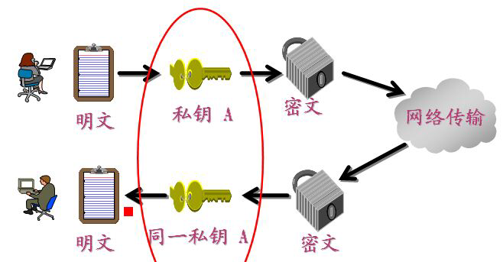
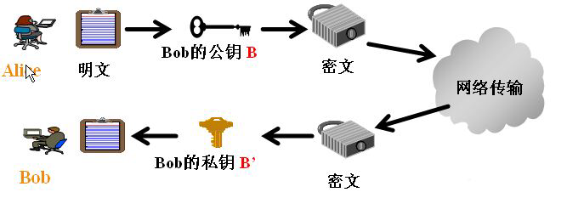
对称性加密
对称加密算法的主要优点是加密和解密速度快，但其最大的缺点是实现密钥的秘密分发困难，无法完成身份认证等功能。
非对称性加密
非对称加密其安全性更好；缺点是加密和解密花费时间长、速度慢，只适合对少量数据进行加密。

Slide 27
保证数据安全和备份恢复主要从：数据完整性、数据保密性、备份和恢复等三个方面来考虑。
再深入挖掘，进行详细介绍

Slide 28
管理安全
以学校为背景，制定完整的信息安全管理制度。

Slide 29
谢谢观看
Thanks for watching

